Slide 1
Seq2Seq
hreeee@yonsei.ac.kr
백혜림

Slide 2
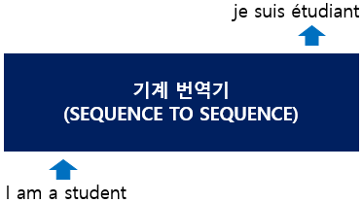
시퀀스-투-시퀀스(Sequence-to-Sequence)는 입력된 시퀀스로부터 다른 도메인의 시퀀스를 출력하는 다양한 분야에서 사용되는 모델

Slide 3
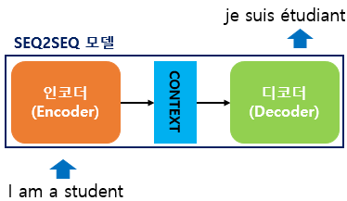

Slide 4
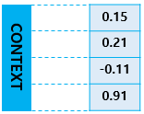

Slide 5
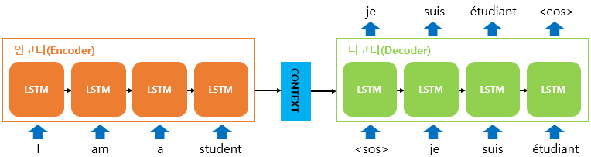

Slide 6
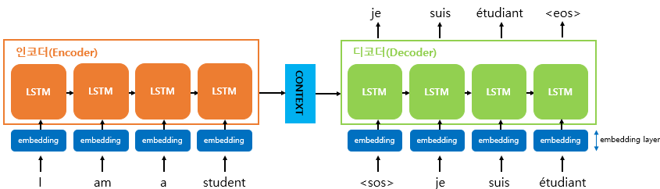

Slide 7
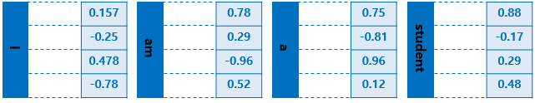

Slide 8
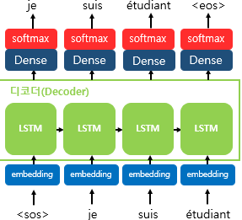

Slide 9
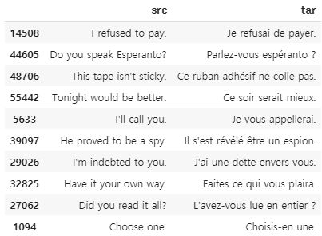
병렬코퍼스에 대한 이해

